Slide 1
بنامخدا
نام: حسین احمدپور-سید رضا جاویده
موضوع: unit test python
مدرس: استاد یدالهی

Slide 2
یونیت تست (unit test)
به فرایند نوشتن و اجرای خودکار تست‌ها جهت اطمینان یافتن از اجرای مطابق انتظار
کدنویسی تابع‌ها گفته می‌شود.
با این که شاید فکر کنید تست یونیت دوباره‌کاری محسوب می‌شود، اما در واقع این یک اقدام پیشگیرانه برای جلوگیری از بروز باگ پیش از وقوع آن است.

Slide 3
Unit چیست ؟
به کوچک‌ترین مؤلفه نرم‌افزاری ممکن در اپلیکیشن (مانند تابع، کلاس یا کامپوننت) گفته می‌شود.
تست‌های یونیت منفرد ما را مطمئن می‌سازند که کامپوننت مرکزی اپلیکیشن، مطابق انتظار عمل می‌کند و این که یک کامیت فیچر به یک بخش از اپلیکیشن موجب بروز مشکلی در بخش دیگر نمی‌شود. اگر چنین مسئله رخ دهد احتمالاً در یکی از کدهای قدیمی یا جدید باگ دارید یا یک تست ضعیف یا قدیمی نوشته‌اید.

Slide 4
هدف test unit
هدف تست یونیت کاملاً روشن است و چیزی جز کاهش باگ نیست. تست یونیت به طور خاص باگ‌ها را هدف می‌گیرد که از یکپارچه‌سازی integration‌نشات می‌گیرند.
توسعه‌دهنده ممکن است فکر کند که همه چیز به صورت لوکال درست است و کدش را کامیت کند تا بفهمد آیا این کامیت موجب از کار افتادن اپلیکیشن می‌شود یا نه.
تست یونیت موجب می‌شود بتوانیم بسیاری از این نقص‌ها را پیش از آن که واقع شوند، به دام بیندازیم و زمانی که آن را با روش‌های یکپارچه‌سازی پیوسته خودکارشده ادغام کنیم، می‌توانیم مطمئن باشیم که همه چیز به درستی کار خواهد کرد.

Slide 5
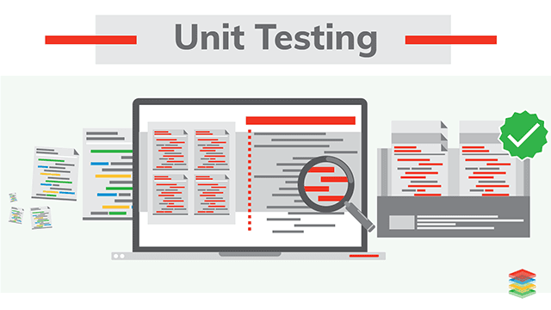
اجرای تست یونیت منجر به کدبیس تمیزتر می‌شود

Slide 6
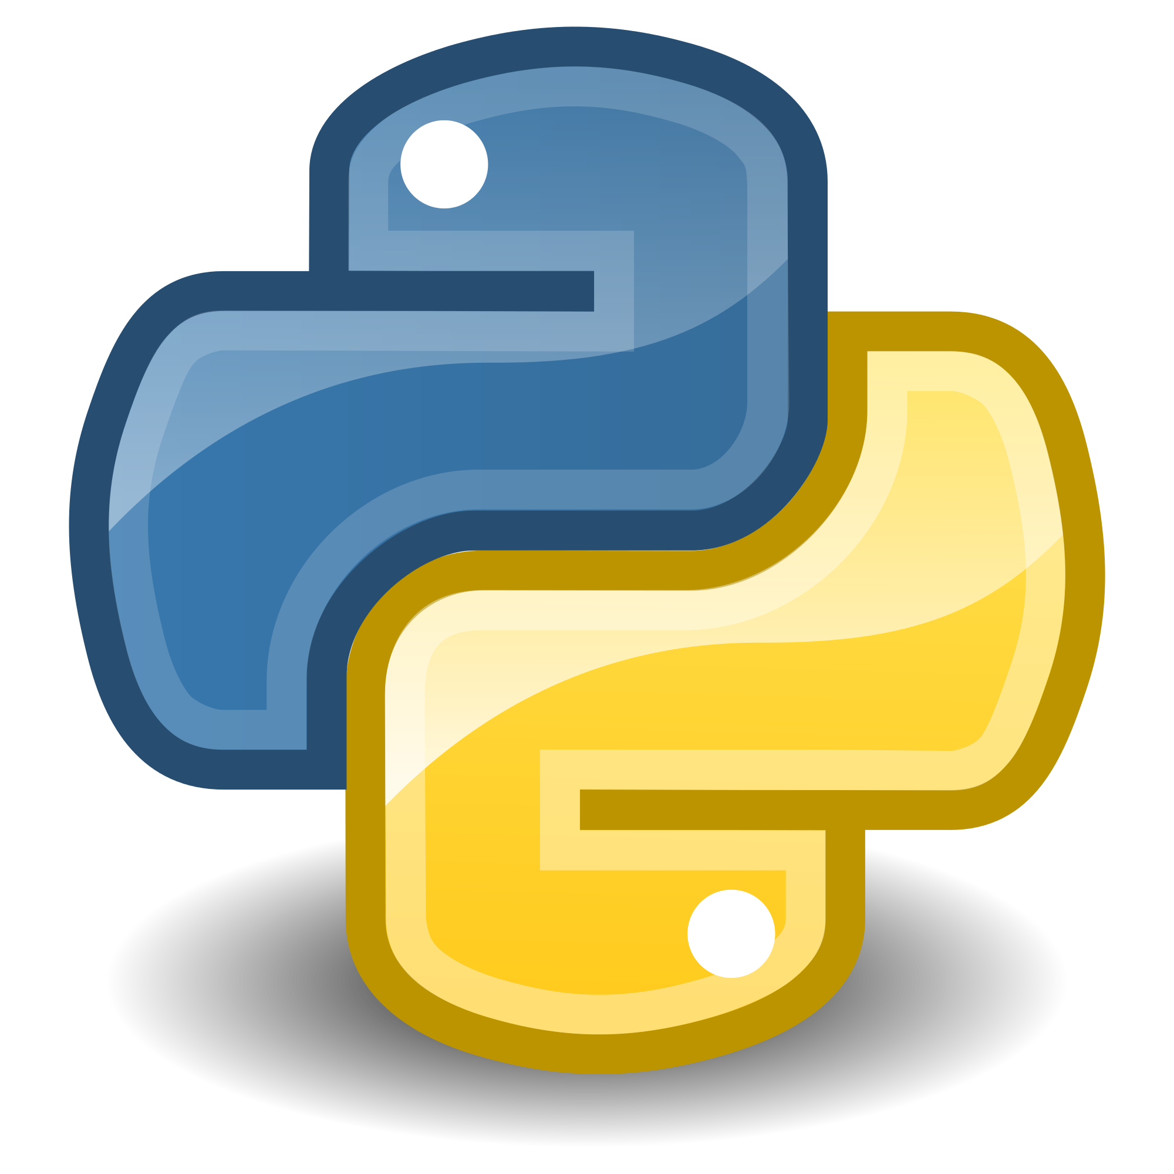
Unit test python framework
1-pyunit
2-pytest
3-Nose
4-Robot framework

Slide 7
شیوه اجرای تست یونیت
هر تست یونیت به طور معمول شامل سه مرحله است:
چیدمان Arrangeدر این مرحله داده‌ها برای تست یونیت آماده می‌شوند. اگر لازم است که داده‌ها واکشی شوند، باید یک شیء پیچیده بسازید یا صرفاً مواردی که برای این مرحله لازم هستند آماده کنید.
عمل Actدر این مرحله یونیت فراخوانی می‌شود و پاسخ نیز لاگ خواهد شد.
تأکیدAssert در این مرحله عمده اتفاقات تست رخ می‌دهد. این همان جایی است که عملگرهای بولی بر مبنای آن نوشته می‌شوند.

Slide 8
ویژگی های pytest:
راحتی در assertion
این مورد ویژگی خاصی نیست! ولی خب باعث راحتی کار میشه. دیگه موقع تست‌نویسی نیازی نیست که نوع برابری رو هم مشخص کنیم. یعنیassertDict یا assertTrue و ... را نمی‌خواد و فقط با نوشتن assert می‌تونیم مقدار مورد انتظارمون رو با مقدار تست شده بررسی کنیم.

Slide 9
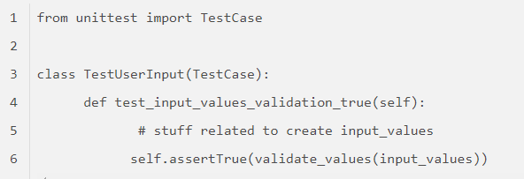
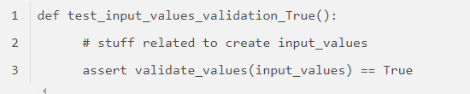
به عنوان مثال تو unit test داشتیم:
حالا اگر بخوایم این مورد را با pytest بنویسیم خواهیم داشت:

Slide 10
اگر به این دو تیکه کد دقیق‌تر نگاه کنیم به یکی دیگه از ویژگی‌های pytest می‌رسیم که اونم میشه:
کدهایBoilerplate کمتر:
اگر توجه کرده باشین تو تکه کد اول ما باید اول import unittest کنیم و بعد کلاس رو بنویسم و بعدش تازه می‌تونیم تست خودمون رو بنویسم ولی توی pytest حتی نیاز به import کردن هم نیست!! این مورد بعدا تو parameterize هم خودش رو نشون میده.
امکان اجرای تست های نوشته شده با unittest و nose:
یکی از دلایلی که مهاجرت به pytest رو راحت و کم هزینه‌تر میکنه اینکه اگر قبلا تست‌هایی رو با unitest و یا nose نوشته باشیم، بدون هیچ نگرانی بابت اون‌ها شروع به نوشتن تست‌های جدید با pytest می‌کنیم(واقعا امتیاز مهمیه).

